Slide 1


Slide 2

Sneider Rivera
Orígenes
Experiencia directa y estudios de procesos de paz en diversos países
Nicaragua
El salvador
Guatemala
Sudáfrica
Transiciones

Slide 3

La paz no mejora la convivencia
Esfuerzos grandes . Resultados pobres
Acuerdo de paz política en un momento de crisis profunda de la política
Las causas del conflicto
Los medios e instrumentos técnicos utilizados fueron los mismos del conflicto y de antes del conflicto mismo
Sneider Rivera

Slide 4

Metodología
Estudio de los países con mejores niveles de convivencia
Desarrollo teórico y empírico
Estudio de la teoría de la solución de conflictos y de la paz
La situación colombiana
Propuesta viable-posible-realizable
Sneider Rivera

Slide 5

Objetivos
GENERAL
Formular una propuesta viable para construir convivencia en
Colombia , dinamizar la economía y asegurar el bienestar de la población
Específicos
Conocer las dos formas principales como se ha construido la realidad social mostrar la experiencia de los países con mejores niveles de
convivencia como proyecto teórico , político y cultural
Sneider Rivera

Slide 6

Tabla de contenido
Capítulo I
Transformar el presente para hacer posible el mañana
De la gestión de problemas a la gestión de riesgos sociales
Capítulo II
Ellos lo hicieron y les fue muy bien
Políticas públicas para la protección de la familia con hijos
Sneider Rivera

Slide 7

Tabla de contenido
Capítulo III
Un cambio pequeño con grandes resultados
La perspectiva de la convivencia
Capítulo IV
Nosotros podemos
La renovación social de la política
Sneider Rivera

Slide 8

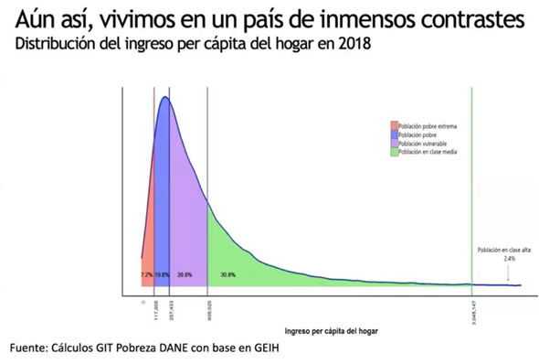
Transformar el presente
No hay mañana sino hay hoy
Sneider Rivera

Slide 9

Ingresos por hogar año 2018-2023
Colombia
Ingresos por hogar | Promedio | Condición
Entre $3.000.0000. y $145.125.000 Ingresos superiores a $ 5.000.000 mensuales pc | 2.4% 3.1% | Clase alta
Entre $ 609.000 y $ 3.000.000 Entre $ 916.713 y $ 4.936.114 | 30.8% 32.4% | Clase media
Entre $ 257.000 y $ 609.000 Entre $ 467.561 y $916.713 | 39.8% 31.5% | Vulnerable
Menos de $ 257.000 Menos de $ 467.000 | 19.8% 23.5% | Pobreza
Menos de $117000 Menos de $ 236.000 | 7.2.% 9.5% | Pobreza extrema
Sneider Rivera

Slide 10

La unidad es superior al conflicto
La búsqueda de un primer proyecto común para Colombia
Los conflictos en Colombia y sus teorías
Valores comunes a las personas y ciudadanía
La universalidad del primer proyecto
Sneider Rivera

Slide 11

De la gestión de problemas a la gestión de riesgos sociales
Los problemas .Pobreza , violencia, criminalidad, corrupción, desigualdad, desempleo, prostitución.
La gestión de problemas. Fenómenos socialmente negativos
La gestión de riesgos sociales
- Riesgos de la trayectoria vital
- Riesgos intergeneracionales
- Riesgos de clase
Sneider Rivera

Slide 12

Principales riesgos a gestionar
- La mercantilización de la fuerza de trabajo
- La política como profesión
Estado, mercado y familia
Políticas públicas para la protección universal de la familia con hijos
Sneider Rivera

Slide 13

Políticas públicas universales para la protección de la familia con hijos
Ingresos. Protección legal de sobrevivencia
Tiempo para los hijos
Conciliación de la vida familiar y laboral
Servicios y apoyo a la familia
Empleo femenino
Igualdad entre padres
Cultura en la familia
Formación de la familia
Paternidad y maternidad
Instituciones y derechos de la familia
Sneider Rivera

Slide 14

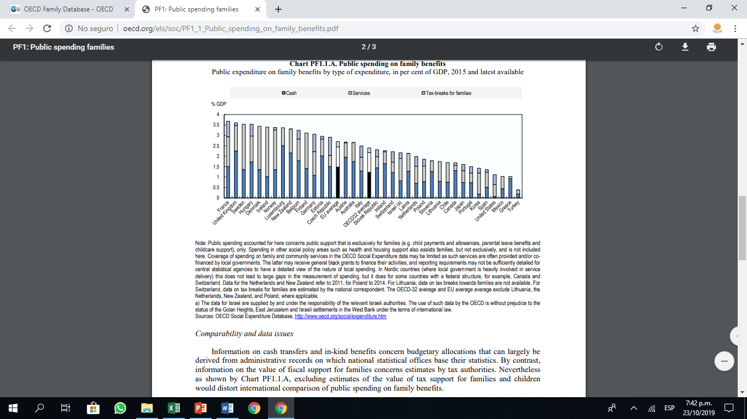
Gasto público en prestaciones familiares %PIB 2015
Efectivo Servicios Exenciones Tributarias
Sneider Rivera

Slide 15

Gasto público en familia.
Porcentaje del PIB. 1985 – 2019
PAIS | PROMEDIO 1985 – 2015 | AÑO 2017 | AÑO 2019
Colombia* | N/A | 1,7 | 1,8
Suecia | 3,7 | 3,4 | 3,4
Dinamarca | 3,4 | 3,4 | 3,3
Finlandia | 3,2 | 2,9 | 3,1
Francia* | 3 | 3,0 | 2,7
Noruega | 3 | 3,4 | 3,2
Austria | 2,8 | 2,6 | 2,4
R. Unido | 2,8 | 2,8 | 2,7
Bélgica | 2,7 | 3,2 | 2,8
Irlanda | 2,2 | 2,1 | 1,7
Alemania | 2,1 | 3,3 | 2,4
Holanda | 1,9 | 1,8 | 1,6
Suiza | 1,5 | 2,4 | 1,7
Italia | 1,1 | 1,8 | 1,4
Portugal* | 1 | 1,6 | 1,2
Canadá* | 0,9 | 1,7 | 1,1
Grecia* | 0,9 | 1,6 | 1,1
España* | 0,8 | 1,3 | 1,3
USA* | 0,7 | 1,1 | 0,8
México* | 0,5 | 0,7 | 0,6
Sneider Rivera

Slide 16

Sneider Rivera

Slide 17

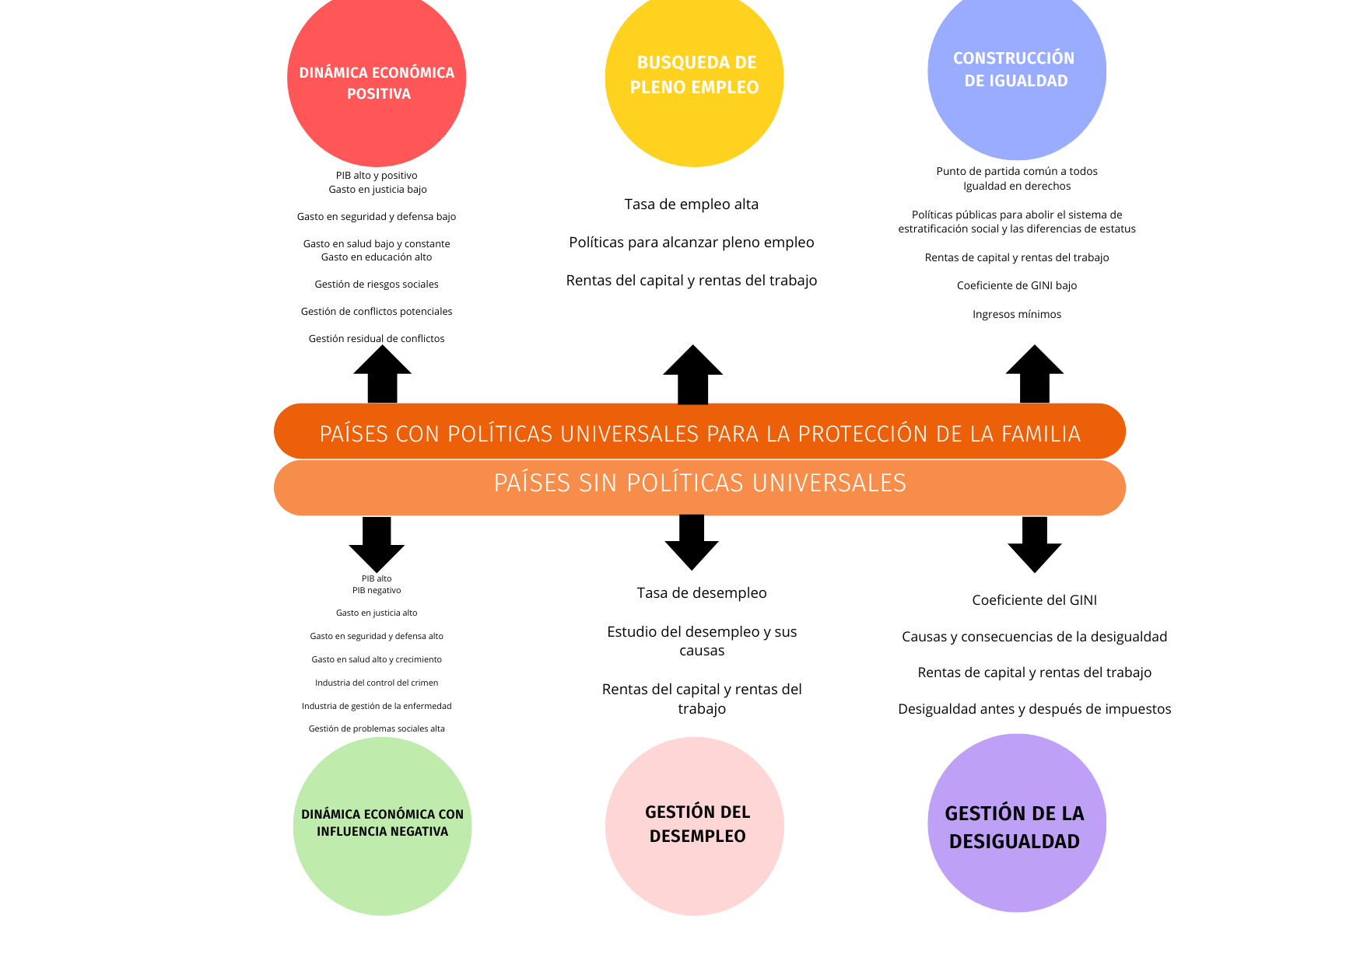
Indicadores de convivencia
Sneider Rivera

Slide 18

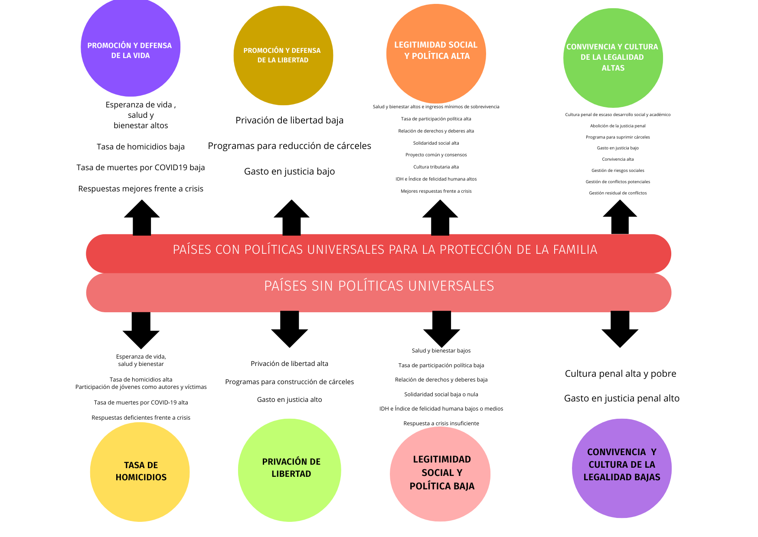
Sneider Rivera

Slide 19

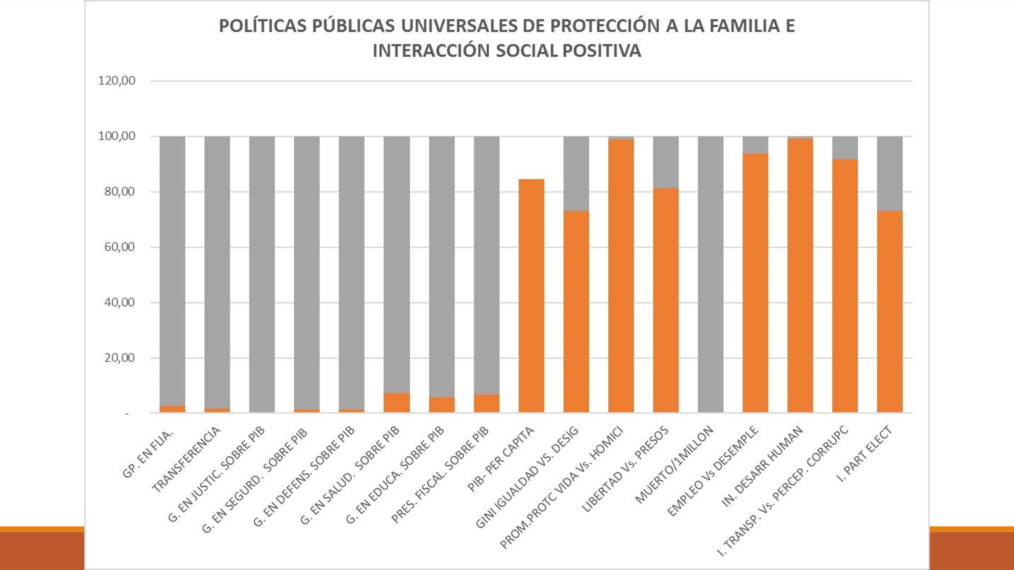
Sneider Rivera

Slide 20

Interacción social negativa
Falta de fundamento científico
Perversidad social e institucional
Sneider Rivera

Slide 21

La propuesta para Colombia
La protección universal y pública de la familia con hijos en Colombia
Ingresos mínimos y generación de empleo
Políticas públicas
Institucionalidad
Pensar y actuar en positivo
Sneider Rivera

Slide 22

De la delincuencia a la convivencia
Sistema de justicia
Transición
Narcotráfico
Sistema de salud
Sneider Rivera

Slide 23

Proyecto y perspectiva global
Asistencia técnica y cooperación de los países con experiencia
Proyección internacional de la experiencia colombiana
Participación de organismos internacionales
Sneider Rivera

Slide 24

Nuevos liderazgos
Nueva cultura política y técnica
Movimiento generoso
Outsider
Sneider Rivera

Slide 25

Muchas gracias
Sneider Rivera

